Slide 1
Zielgruppe | Welches Beweggründe und Motivation haben sie, um sich mit dem Thema zu beschäftigen? | Wie sehen die Hintergründe der Zielgruppen aus? | Welche Ziele verfolgt die Zielgruppe vermutlich? Welche Lerninhalte erwartet sie? | Wieviel Mühe und Zeit kann / möchte die jeweilige Zielgruppe vermutlich investieren?
Zielgruppe 1
Zielgruppe 2
Zielgruppe 3
Zielgruppe 4
CC BY HOOU@HAW

Slide 2
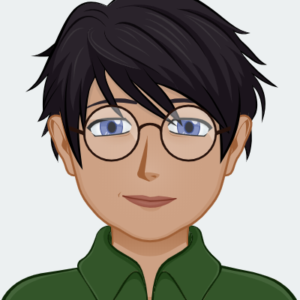
Name
Demographische Daten
Name
Alter
Beruf
Was ist die Motivation der Persona, am Lernangebot teilzunehmen?
Interesse: rein privat, beruflich,
Aufstiegschance
Studienerfolg…
Welche Lernziele erwarten Sie bei der Persona?
Welchen Kontext hat Ihre Persona?
Wieviel Zeit zum Lernen lässt der Lebensrahmen Ihrer Persona zu?
Wie kompetent ist die Persona im Umgang mit Medien?
Welche Lernerfahrungen hat sie, auch digital?
Welches Vorwissen und Vorerfahrung hat sie in Bezug zu Ihrem Thema?
Welche Befürchtungen und Ängste hat Ihre Persona?
Technische Herausforderungen
Inhaltlich nicht mithalten zu können
(…)
Was bedeutet das für das geplante Lernangebot?
Breite und Tiefe der Inhalte
Hilfestellungen
Medienwahl
Dauer und Umfang
Struktur
(…)
CC BY HOOU@HAW

Slide 3
Name
Demographische Daten
Name
Alter
Beruf
Was ist die Motivation der Persona, am Lernangebot teilzunehmen?
Interesse: rein privat, beruflich,
Aufstiegschance
Studienerfolg…
Welche Lernziele erwarten Sie bei der Persona?
Welchen Kontext hat Ihre Persona?
Wieviel Zeit zum Lernen lässt der Lebensrahmen Ihrer Persona zu?
Wie kompetent ist die Persona im Umgang mit Medien?
Welche Lernerfahrungen hat sie, auch digital?
Welches Vorwissen und Vorerfahrung hat sie in Bezug zu Ihrem Thema?
Welche Befürchtungen und Ängste hat Ihre Persona?
Technische Herausforderungen
Inhaltlich nicht mithalten zu können
(…)
Was bedeutet das für das geplante Lernangebot?
Breite und Tiefe der Inhalte
Hilfestellungen
Medienwahl
Dauer und Umfang
Struktur
(…)
CC BY HOOU@HAW

Slide 4
Name
Demographische Daten
Motivation, Ziele, Kontext
Befürchtungen
Was bedeutet das für das geplante Lernangebot?
CC BY HOOU@HAW

